Slide 1
penologija pedagoška fakulteta UL, socialna pedagogika
Oblike kaznovanja
doc. dr. Mojca M. Plesničar

Slide 2
… Zgodovinski razvoj
- eden od trendov: kruto → milejše
- kazen vnaprej predvidena
- različne oblike:
  v času
  v prostoru

Slide 3
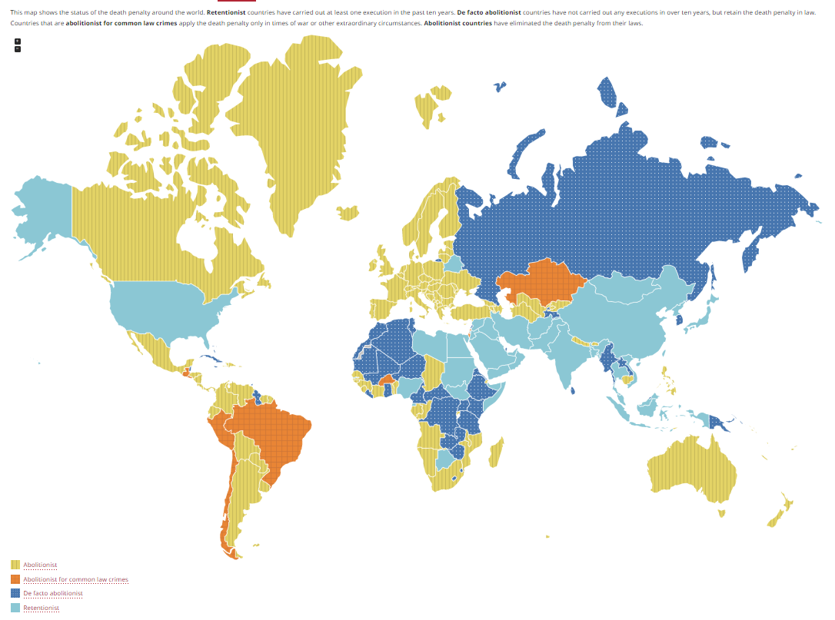
Smrtna kazen
- zgodovinsko
med prvimi
sankcijami
- dolgo edina
sankcija
- abolicionizem
Vir: Amnesty International
Notes:
Abolicionizem
Rumene – abolicionistične
Oranžne – abolicionistične za večino kd in večino časa (smrtna kazen samo v primeru vojne ali izrednih razmer)
Temno modre – de facto abolicionistične
Svetlo modre - retencionistične
Strnjeno o smrtni kazni in njenemu odpravljanju: Čepon, 2021: https://dk.um.si/IzpisGradiva.php?id=79542&lang=slv
Zabeležene usmrtitve leta 2022 so dosegle največ primerov v zadnjih petih letih, saj so najbolj razvpiti krvniki na Bližnjem vzhodu in v Severni Afriki izvajali ubijalske pohode.
Znano je, da je bilo v 20 državah usmrčenih skupno 883 ljudi, kar je 53-odstotno povečanje v primerjavi z letom 2021. Ta porast usmrtitev, ki ne vključuje podatkov o tisočih usmrtitvah, ki bi se v letu 2022 naj izvedle na Kitajskem, je največja v državah Bližnjega vzhoda in Severne Afrike, kjer so zabeležene številke narasle s 520 leta 2021 na 825 leta 2022.
Zaskrbljujoče je, da so 90 % svetovno znanih usmrtitev zunaj Kitajske izvedle samo tri države v regiji. Število zabeleženih usmrtitev v Iranu je naraslo s 314 leta 2021 na 576 leta 2022; Številke so se v Savdski Arabiji potrojile, s 65 leta 2021 na 196 leta 2022 – največ, ki jih je zabeležila Amnesty v 30 letih – medtem ko je Egipt usmrtil 24 posameznikov.
Največ sodnih usmrtitev, zabeleženih na svetovni ravni od leta 2017.
V Savdski Arabiji v enem dnevu usmrčenih 81 ljudi.
20 držav, za katere je znano, da so izvajale usmrtitve.
Šest držav je v celoti ali delno odpravilo smrtno kazen.
Zabeležene usmrtitve leta 2022 so dosegle največ primerov v zadnjih petih letih, saj so najbolj razvpiti krvniki na Bližnjem vzhodu in v severni Afriki izvajali ubijalske pohode, je sporočila Amnesty International ob objavi svojega letnega pregleda smrtne kazni.
Znano je, da je bilo v 20 državah usmrčenih skupno 883 ljudi, kar je 53-odstotno povečanje v primerjavi z letom 2021. Porast usmrtitev, ki ne vključuje podatkov o tisočih usmrtitvah, ki naj bi se v letu 2022 izvršile na Kitajskem, je največja v državah Bližnjega vzhoda in severne Afrike, kjer so zabeležene številke narasle s 520 leta 2021 na 825 leta 2022.
»Države na območju Bližnjega vzhoda in severne Afrike so kršile mednarodno pravo, ko so leta 2022 povečale število usmrtitev v brezčutnem zanemarjanju človeškega življenja. Število posameznic_kov, ki jim je bilo odvzeto življenje, se je dramatično povečalo po vsej regiji; Savdska Arabija je šokantno v enem samem dnevu usmrtila 81 ljudi. Pred kratkim je Iran v obupanem poskusu, da bi končal ljudsko vstajo, usmrtil ljudi samo zato, ker so uveljavljali svojo pravico do protesta,« je dejala Agnès Callamard, generalna sekretarka Amnesty International.
Zaskrbljujoče je, da so 90 odstotkov svetovno znanih usmrtitev zunaj Kitajske izvedle samo tri države v regiji. Število zabeleženih usmrtitev v Iranu je naraslo s 314 leta 2021 na 576 leto kasneje. Številke so se v Savdski Arabiji potrojile, s 65 leta 2021 na 196 leta 2022 – največ, ki jih je zabeležila Amnesty v 30 letih – medtem ko je Egipt usmrtil 24 posameznikov.
Uporaba smrtne kazni je ostala zavita v tančico skrivnosti v več državah, vključno s Kitajsko, Severno Korejo in Vietnamom – državami, za katere je znano, da obsežno uporabljajo smrtno kazen. To pomeni, da je resnična svetovna številka veliko višja. Čeprav natančno število ubitih na Kitajskem ni znano, je jasno, da je država ostala največji krvnik na svetu, pred Iranom, Savdsko Arabijo, Egiptom in ZDA.
Leta 2022 so se usmrtitve znova začele izvajati v petih državah – Afganistanu, Kuvajtu, Mjanmaru, Palestini in Singapurju, porast usmrtitev pa so zabeležili tudi v Iranu (314 na 576), Savdski Arabiji (65 na 196) in ZDA (11 na 18).
Zabeleženo število ljudi, usmrčenih zaradi kaznivih dejanj, povezanih z drogami, se je leta 2022 več kot podvojilo v primerjavi z letom 2021. Usmrtitve, povezane z drogami, so v nasprotju z mednarodno zakonodajo o človekovih pravicah, ki določa, da se smejo usmrtitve izvajati le za »najhujša kazniva dejanja«, to so kazniva dejanja, ki vključujejo namerno ubijanje. Te usmrtitve so bile zabeležene na Kitajskem, v Savdski Arabiji (57), Iranu (255) in Singapurju (11) in so predstavljale 37 odstotkov vseh usmrtitev, ki jih je organizacija zabeležila po vsem svetu. V Vietnamu so bile verjetno izvedene usmrtitve zaradi kaznivih dejanj, povezanih z drogami, vendar te številke ostajajo državna skrivnost.
»V krutem preobratu je bilo skoraj 40 odstotkov vseh znanih usmrtitev zaradi kaznivih dejanj, povezanih z drogami. Pomembno je povedati, da so pogosto nesorazmerno prizadeti zaradi te brezčutne kazni tisti iz prikrajšanih okolij,« je dejala Agnès Callamard. »Čas je, da vlade in ZN povečajo pritisk na odgovorne za te očitne kršitve človekovih pravic in zagotovijo vzpostavitev mednarodnih zaščitnih ukrepov.«
Čeprav se je število usmrtitev povečalo, je skupno število zabeleženih smrtnih obsodb, izrečenih ljudem, ostalo v bistvu enako, z rahlim zmanjšanjem z 2052 leta 2021 na 2016 leta 2022.
Kljub temu ostaja upanje, saj je šest držav v celoti ali delno odpravilo smrtno kazen.
Kazahstan, Papua Nova Gvineja, Sierra Leone in Srednjeafriška republika so odpravile smrtno kazen za vsa kazniva dejanja, medtem ko sta Ekvatorialna Gvineja in Zambija odpravili smrtno kazen samo za običajna kazniva dejanja.
Od decembra 2022 je 112 držav odpravilo smrtno kazen za vsa kazniva dejanja in devet držav je odpravilo smrtno kazen samo za običajna kazniva dejanja.
Pozitiven zagon se je nadaljeval, ko sta Liberija in Gana sprejeli zakonodajne ukrepe za odpravo smrtne kazni, medtem ko so oblasti Šrilanke in Maldivov dejale, da se ne bodo zatekle k izvajanju smrtnih kazni. Predlogi zakonov za odpravo obvezne smrtne kazni so bili vloženi tudi v malezijskem parlamentu.
»Ko številne države smrtno kazen pošiljajo na smetišče zgodovine, je čas, da temu sledijo tudi druge. Brutalna dejanja držav, kot so Iran, Savdska Arabija, pa tudi Kitajska, Severna Koreja in Vietnam, so zdaj trdno v manjšini. Te države bi morale nujno ujeti korak s časom ter zaščititi človekove pravice namesto usmrčevati ljudi.«
»S 125 državami članicami ZN, več kot kadar koli prej, ki pozivajo k moratoriju na usmrtitve, Amnesty International še nikoli ni čutila večjega upanja, da bo ta ostudna kazen postala le del zgodovine. Toda tragične številke leta 2022 nas opominjajo, da ne smemo počivati na lovorikah. Nadaljevali bomo s kampanjo, dokler smrtna kazen ne bo odpravljena po vsem svetu,« je dodala Agnès Callamard.
Vir: https://www.amnesty.si/smrtna-kazen
Več o letu 2022: https://www.amnesty.si/smrtna-kazen-2022
Amnesty International recorded 483 executions in 18 countries in 2020, a decrease of 26% from 657 recorded in 2019. This figure represents the lowest number of executions that Amnesty International has recorded in the past decade.
Most known executions took place in China, Iran, Egypt, Iraq and Saudi Arabia – in that order.
The following methods of execution were used across the world in 2020: beheading, electrocution, hanging, lethal injection and shooting.
At the end of 2020, 108 countries (a majority of the world’s states) had abolished the death penalty in law for all crimes and 144 countries had abolished the death penalty in law or practice.
https://www.amnesty.org/en/latest/news/2021/04/death-penalty-in-2020-facts-and-figures/

Slide 4
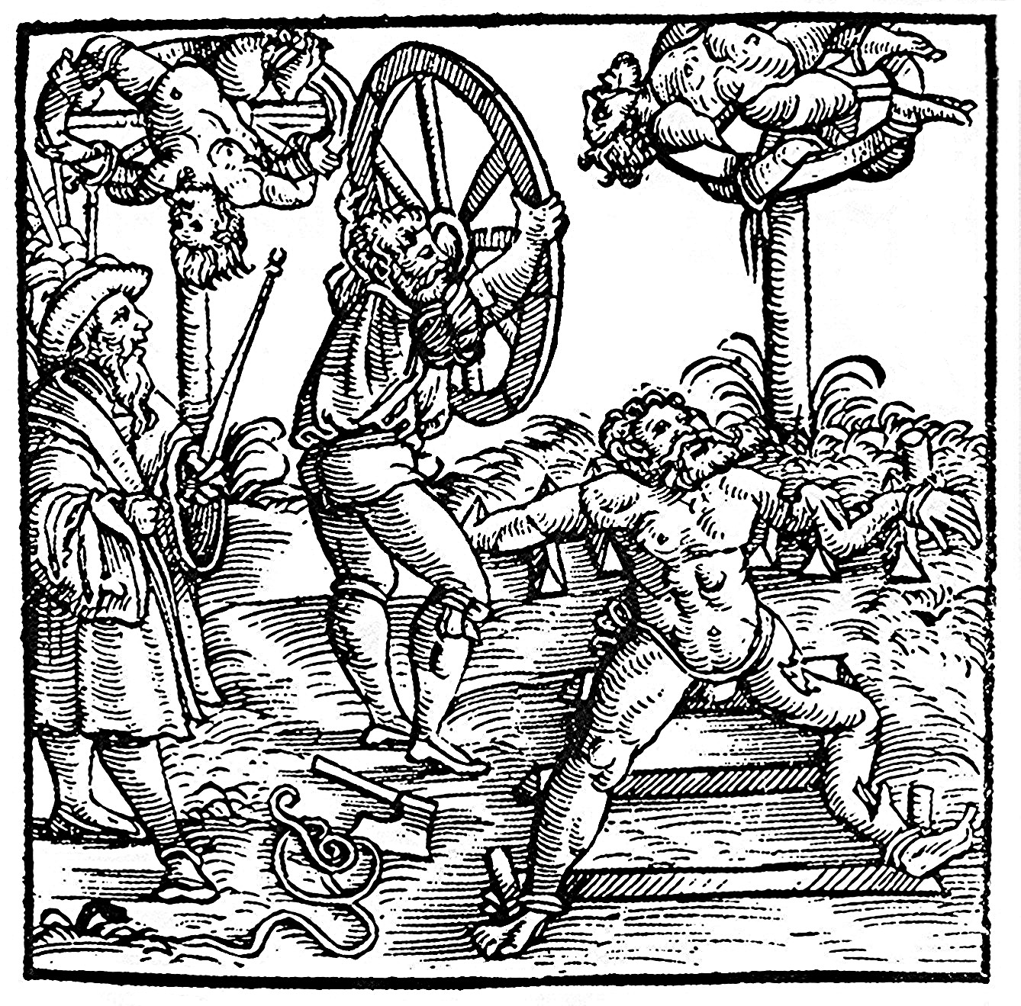
Telesne kazni
- zgodovinsko
- „posnemovalne“

Slide 5
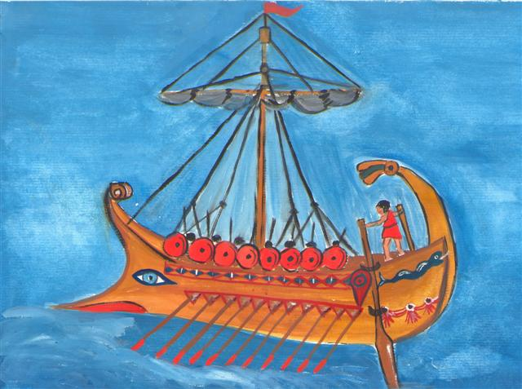

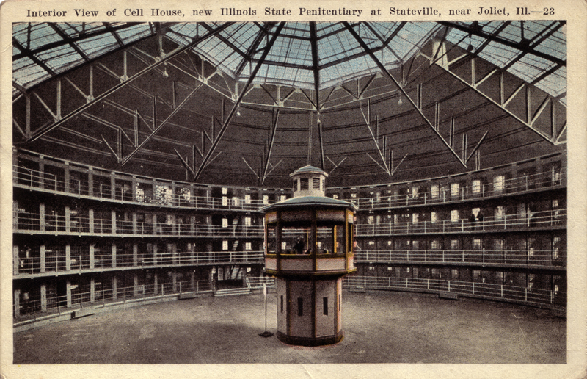
Prostostne kazni
- prisilno delo – delo na galejah
- deportacija
- zapor
- hišni zapor
- elektronsko nadzorovanje

Slide 6
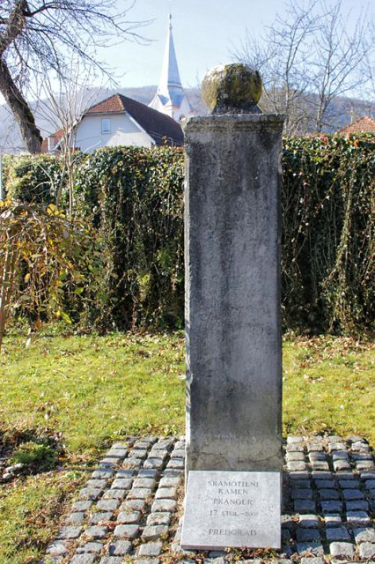

Kazni, ki merijo na ugled
- sramotenje
  zgodovinsko
  sodobno

Slide 7

Denarne kazni
- odškodnina
- sodobno?

Slide 8
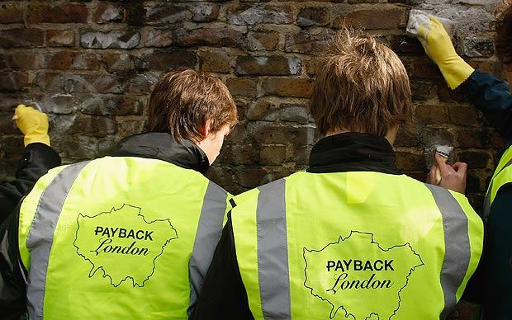
Skupnostne sankcije
- prisilno delo
→
- delo v korist skupnosti

Slide 9

Opozorilne sankcije
Namenjene OPOZARJANJU
  da je bilo storjeno nekaj, kar je narobe
  kaj se bo zgodilo, če se tako ravnanje ponovi

Slide 10
glosarij
Kazenska sankcija
Kazen

Slide 11

Sankcije v sloveniji
Kazni (+ alternativne sankcije)
  Opozorilne sankcije
  Varnostni ukrepi
  Vzgojni ukrepi

Slide 12
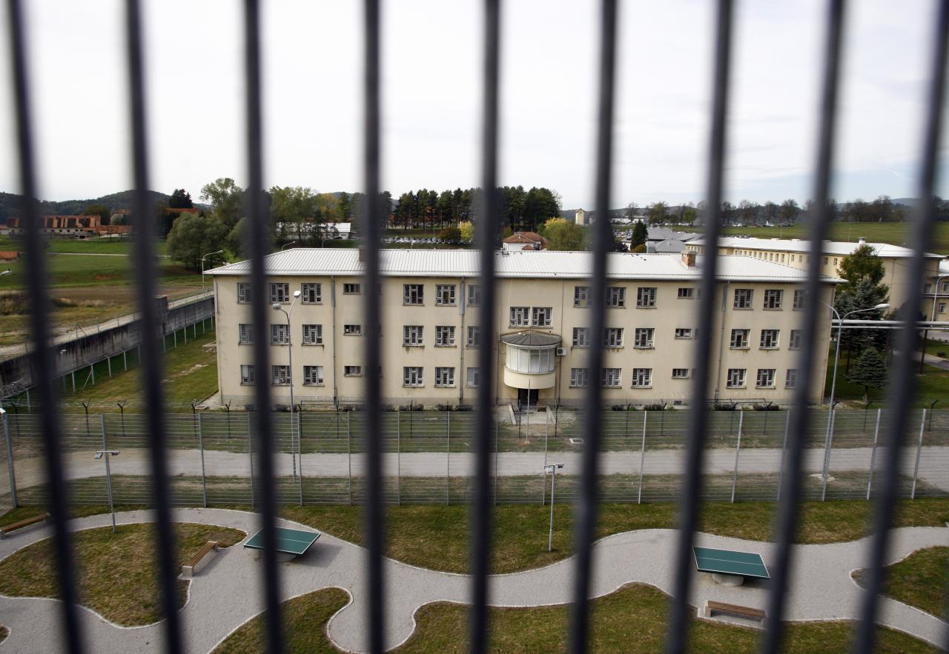
kazni
  zaporna kazen
  denarna kazen
  prepoved vožnje motornega vozila
  izgon tujca iz države

Slide 13
Alternativne sankcije
V Slo: NAČIN IZVRŠITVE KAZNI ZAPORA (86. člen KZ-1)
(4) Kazen zapora do treh let, razen za kaznivo dejanje zoper spolno nedotakljivost, se za obsojenca, ki izpolnjuje pogoje, določene v zakonu, ki ureja izvrševanje kazenskih sankcij, lahko izvršuje tudi tako, da obsojenec med prestajanjem kazni zapora še naprej dela ali se izobražuje in prebiva doma, razen v prostih dneh, praviloma ob koncu tedna, ko mora biti v zavodu. Natančnejše pogoje izvrševanja določi zavod.
(5) Kazen zapora do devetih mesecev se lahko izvršuje tudi s hišnim zaporom, če glede na nevarnost obsojenca, možnost ponovitve dejanja ter osebne, družinske in poklicne razmere obsojenca v času izvrševanja kazni ni potrebe po prestajanju kazni v zavodu ali če je zaradi bolezni, invalidnosti ali ostarelosti obsojenca kazen treba in jo je mogoče izvrševati v ustreznem javnem zavodu.
(8) Kazen zapora do dveh let, razen za kaznivo dejanje zoper spolno nedotakljivost, se lahko izvrši tudi tako, da obsojenec namesto kazni zapora opravi v obdobju največ dveh let od izvršljivosti sodbe delo v splošno korist. Obseg dela se določi tako, da se en dan zapora nadomesti z dvema urama dela. Organ, pristojen za izvrševanje, pri določitvi dela obsojencu v okviru razpoložljivih del pri izvajalskih organizacijah upošteva obsojenčevo strokovno znanje in sposobnosti, lahko pa tudi tiste njegove nujne interese glede neodložljivih družinskih, izobraževalnih ali poklicnih obveznosti, katerih neupoštevanje bi povzročilo težko popravljivo ali nepopravljivo škodo za uresničevanje teh obveznosti. Delo v splošno korist se opravlja brez nadomestila.

Slide 14

Opozorilne sankcije
  Pogojna obsodba
  Pogojna obsodba z varstvenim nadzorstvom
  Sodni opomin

Slide 15
Varnostni ukrepi
  obvezno psihiatrično zdravljenje in varstvo v zdravstvenem zavodu;
  obvezno psihiatrično zdravljenje na prostosti;
  prepoved opravljanja poklica;
  prepoved približevanja ali komuniciranja z žrtvijo;
  odvzem vozniškega dovoljenja;
  odvzem predmetov.

Slide 16

Vzgojni ukrepi (kaznovanje mladoletnikov)
<14 14-16 16-18 18-21 21>
Vzgojni ukrepi
  ukor;
  navodila in prepovedi;
  nadzorstvo organa socialnega varstva;
  oddaja v vzgojni zavod;
  oddaja v prevzgojni dom;
  oddaja v zavod za usposabljanje
Mladoletniški zapor ali Denarna kazen
(stranski) Prepoved vožnje motornega vozila in Izgon tujca

Slide 17
literatura
  ppt
  zapiski s predavanja
  Demleitner, N. (2014) Types of punishment, v: The Oxford handbook of criminal law (Dubber, Hornle (eds.); DOI: 10.1093/oxfordhb/9780199673599.013.0041

